Slide 1
中国的节日 ---传统的节日

Slide 2
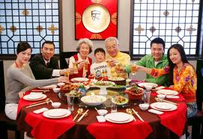
春节 - NewYear
除夕
守岁
年夜饭
团圆

Slide 3
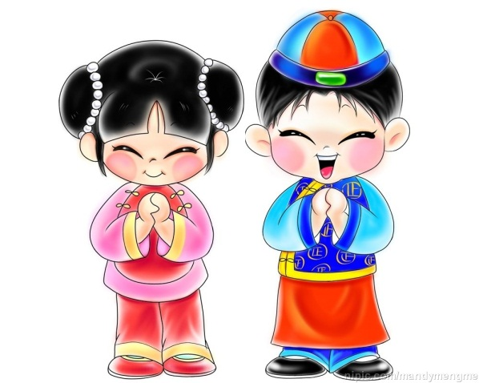
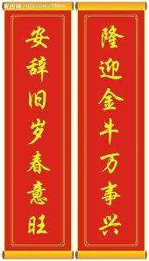
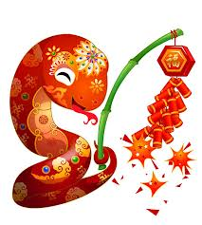
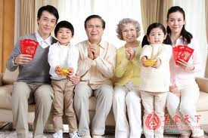
大年初一
正月
鞭炮
红包
初一
对联
拜年

Slide 4
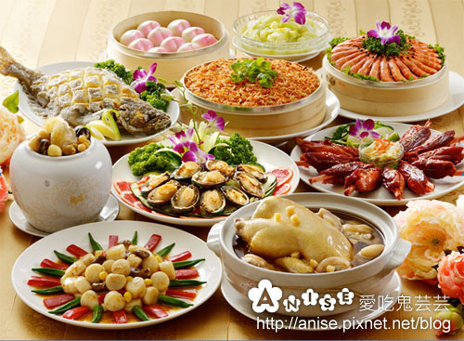
年菜

Slide 5
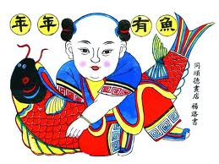
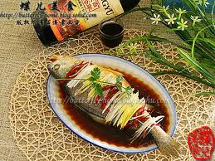
年年有余 （yú）年年有鱼（yú）

Slide 6
贺词 greeting words
过年好！
新年好！
恭喜发财！
万事如意！

Slide 7
元宵节
---正月十五

Slide 8
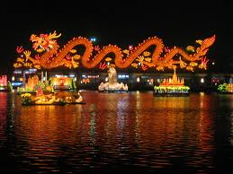
元宵节灯会

Slide 9
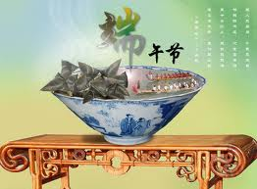
端午节

Slide 10
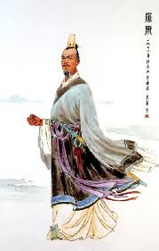
端午节
——五月初五

Slide 11
中秋节

Slide 12
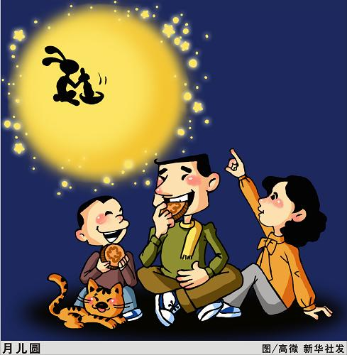
中秋
___八月十五

Slide 13
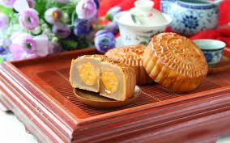
月饼

